Slide 1
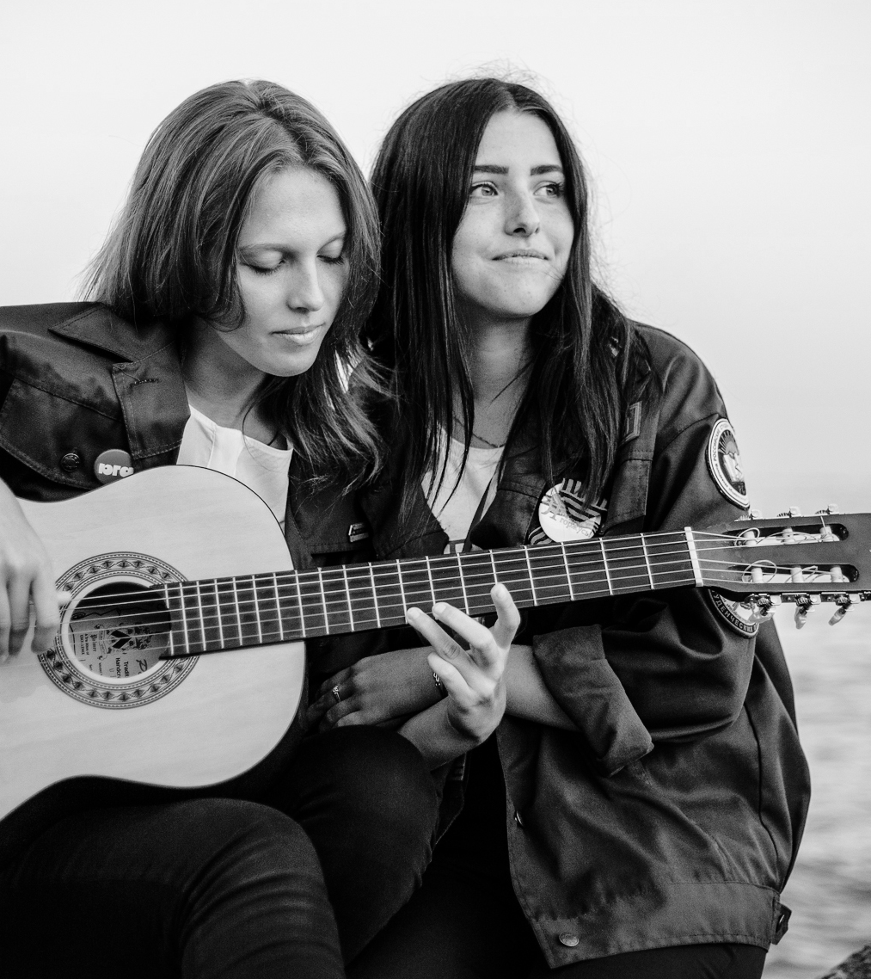






МОСКОВСКОЕ ОБЛАСТНОЕ РЕГИОНАЛЬНОЕ ОТДЕЛЕНИЕ
Крупнейшая молодёжная организация страны

Slide 2

МосОбл 2023
63 ГОДА СТУДЕНЧЕСКИМ ОТРЯДАМ
ИЗ НИХ 18 ЛЕТ РСО

Slide 3









77 СУБЬЕКТОВ РФ
БОЛЕЕ 240 000 ЧЛЕНОВ ОРГАНИЗАЦИИ

Slide 4
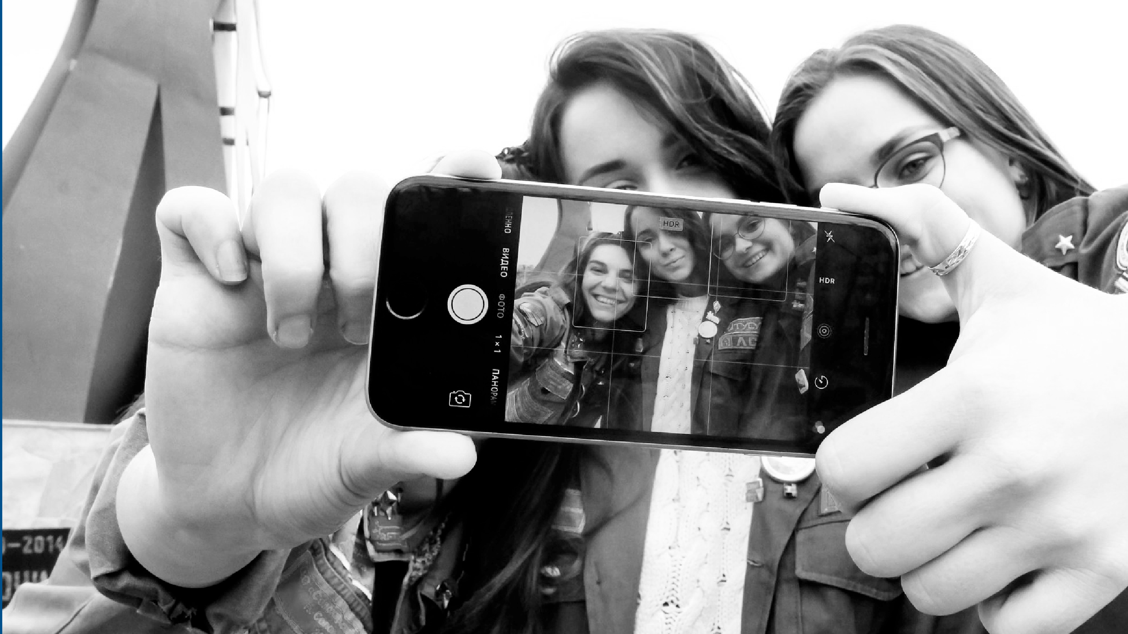








ОСНОВНЫЕ ЗАДАЧИ:
СОДЕЙСТВИЕ ТРУДОУСТРОЙСТВУ СТУДЕНТОВ
ПРИВЛЕЧЕНИЕ МОЛОДЁЖИ К УЧАСТИЮ В ТРУДОВОЙ ДЕЯТЕЛЬНОСТИ
ПАТРИОТИЧЕСКОЕ ВОСПИТАНИЕ МОЛОДЁЖИ
СОДЕЙСТВИЕ ФОРМИРОВАНИЮ КАДРОВОГО РЕЗЕРВА ДЛЯ РАЗЛИЧНЫХ ОТРАСЛЕЙ

Slide 5
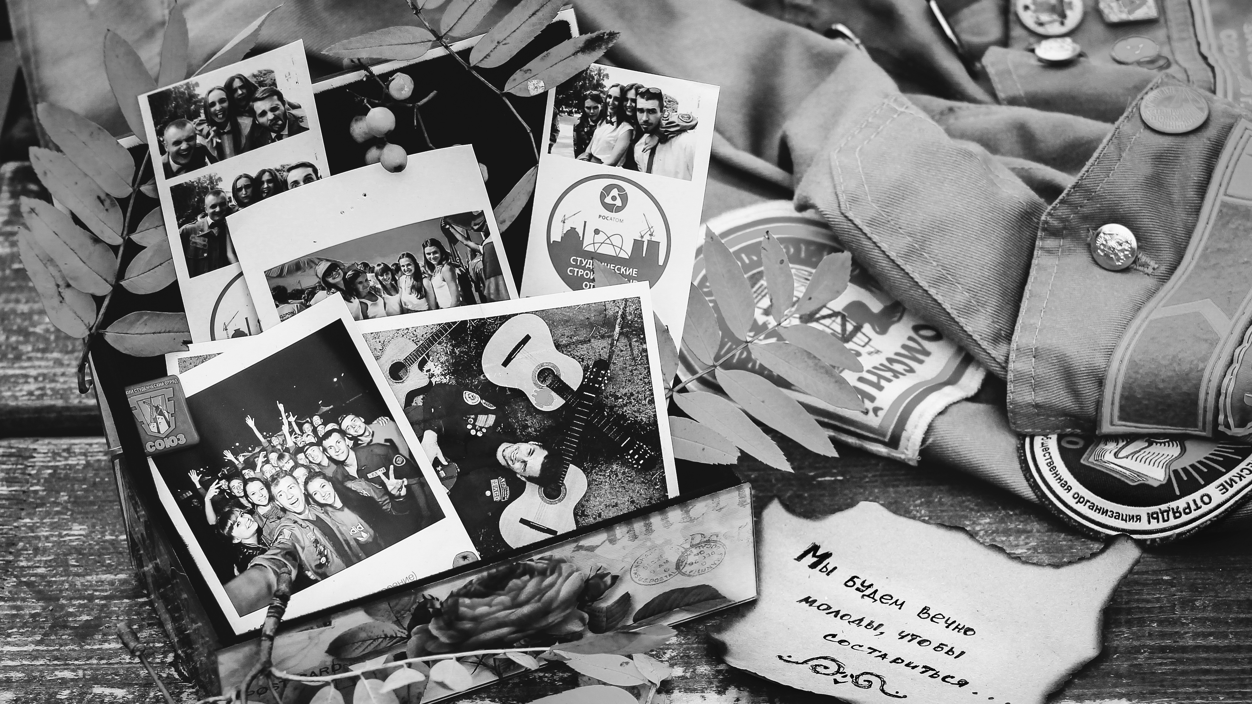














НАПРАВЛЕНИЯ РАБОТЫ
СТРОИТЕЛЬНЫЕ
ОТРЯДЫ
ОТРЯДЫ
ПРОВОДНИКОВ
ПЕДАГОГИЧЕСКИЕ
ОТРЯДЫ
СЕЛЬСКОХОЗЯЙСТВЕННЫЕ
ОТРЯДЫ
МЕДИЦИНСКИЕ
ОТРЯДЫ
СЕРВИСНЫЕ
ОТРЯДЫ
СПЕЦИАЛИЗИРОВАННЫЕ
ОТРЯДЫ

Slide 6
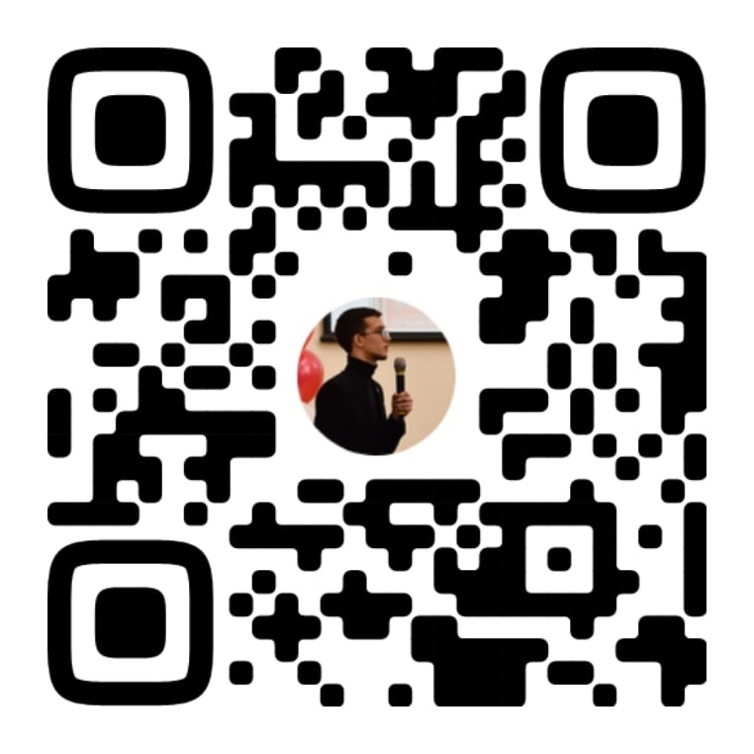
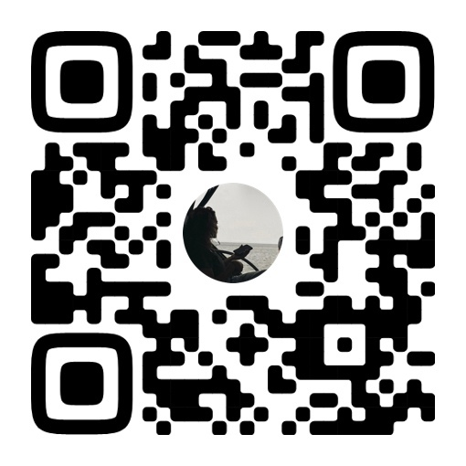
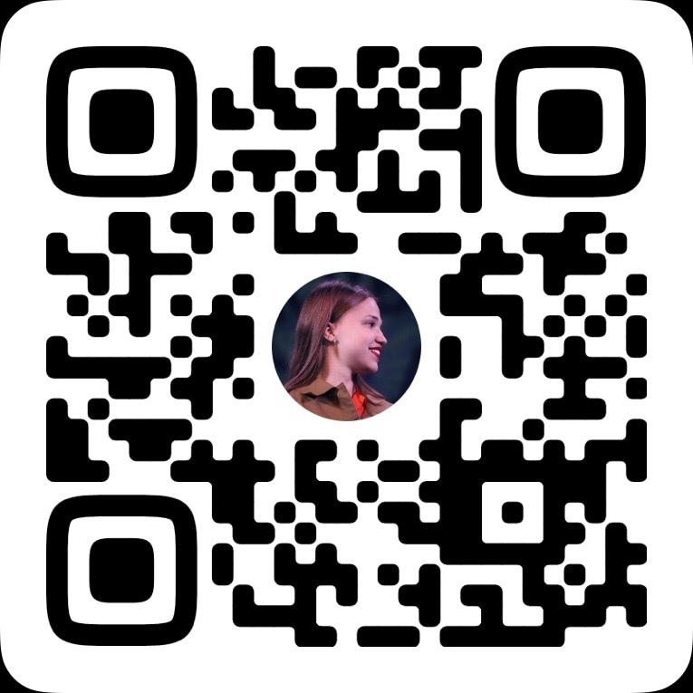
ЗАПИСАТЬСЯ:
СТРОИТЕЛЬНЫЕ ОТРЯДЫ
СЕРВИСНЫЕ ОТРЯДЫ
ПЕДАГОГИЧЕСКИЕ ОТРЯДЫ

Slide 7
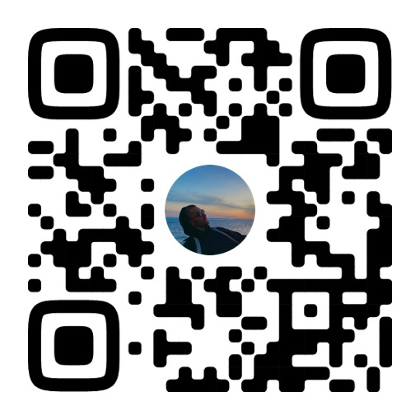
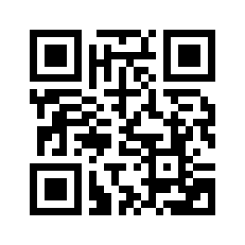
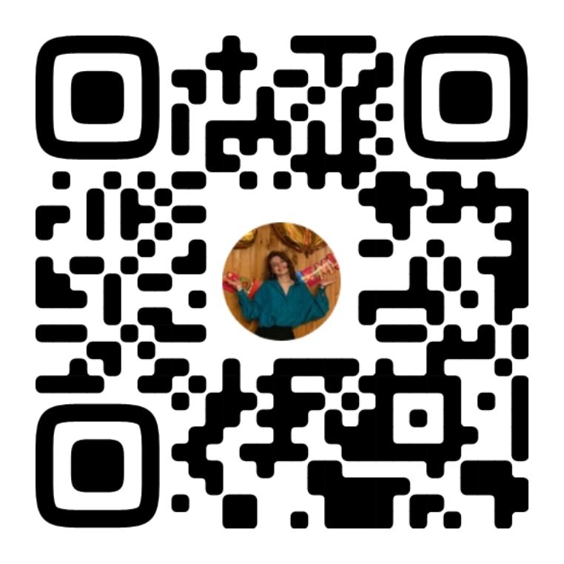
ЗАПИСАТЬСЯ:
СЕЛЬСКОХОЗЯЙСТВЕННЫЕ
ОТРЯДЫ
ПО ОСТАЛЬНЫМ ВОПРОСАМ
ОТРЯДЫ ПРОВОДНИКОВ

Slide 8















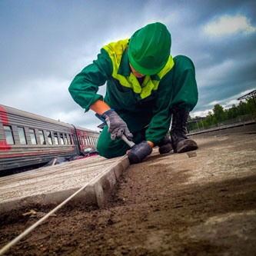
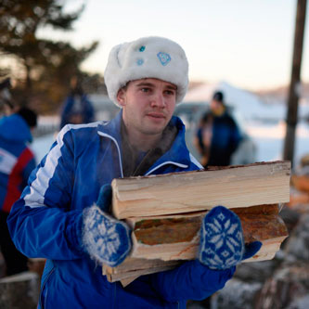
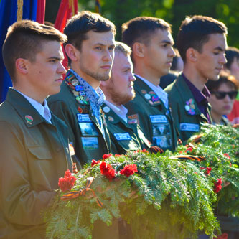



СОЦИАЛЬНЫЕ
ПРОЕКТЫ
ТРУДОВЫЕ
ПРОЕКТЫ
ДЕНЬ УДАРНОГО ТРУДА
СНЕЖНЫЙ
ДЕСАНТ
ПОКЛОНИМСЯ ВЕЛИКИМ ГОДАМ
ВСС
«СОЧИ-2014»
ВСПО «СМЕНА»
ВССО «САММИТ АТЭС-2012»

Slide 9












НАШИ ПАРТНЁРЫ
MосОбл 2022

Slide 10
ВОЗМОЖНОСТЬ БЕСПЛАТНОГО ОБУЧЕНИЯ
ВОЖАТЫЕ
ПРОВОДНИКИ
IT-СПЕЦИАЛИСТЫ

Slide 11
IT-НАПРАВЛЕНИЕ – ЭТО МНОЖЕСТВО СПЕЦИАЛЬНОСТЕЙ
СИСТЕМНЫЙ АНАЛИТИК
WEB-РАЗРАБОТЧИК
МЕНЕДЖЕР IT-ПРОЕКТОВ
DIGITAL-МАРКЕТОЛОГ
UI/UX ДИЗАЙНЕР

Slide 12
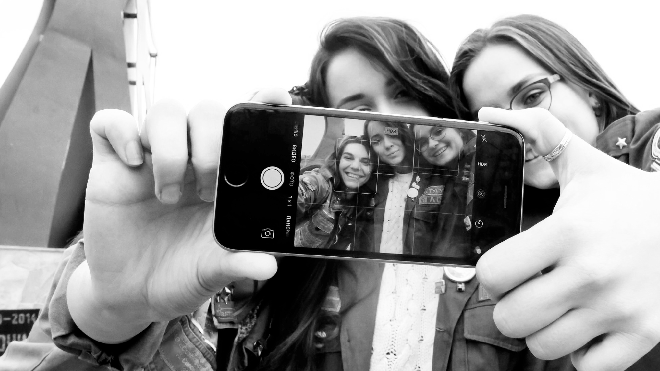







ПЛЮСЫ ВСТУПИТЬ
ТРУДОУСТРОЙСТВО
ЮРИДИЧЕСКАЯ ЗАЩИЩЁННОСТЬ
ПРОЕКТНАЯ ДЕЯТЕЛЬНОСТЬ ПРИ ПОДДЕРЖКЕ РСО
ПЛОЩАДКИ ДЛЯ ПРАКТИКИ И СТАЖИРОВКИ
КАРЬЕРНЫЙ РОСТ В ОТДЕЛЕНИИ
ВОЗМОЖНОСТЬ ДОСРОЧНОЙ СДАЧИ СЕССИИ
А также участие в форумах, слётах и конкурсах

Slide 13
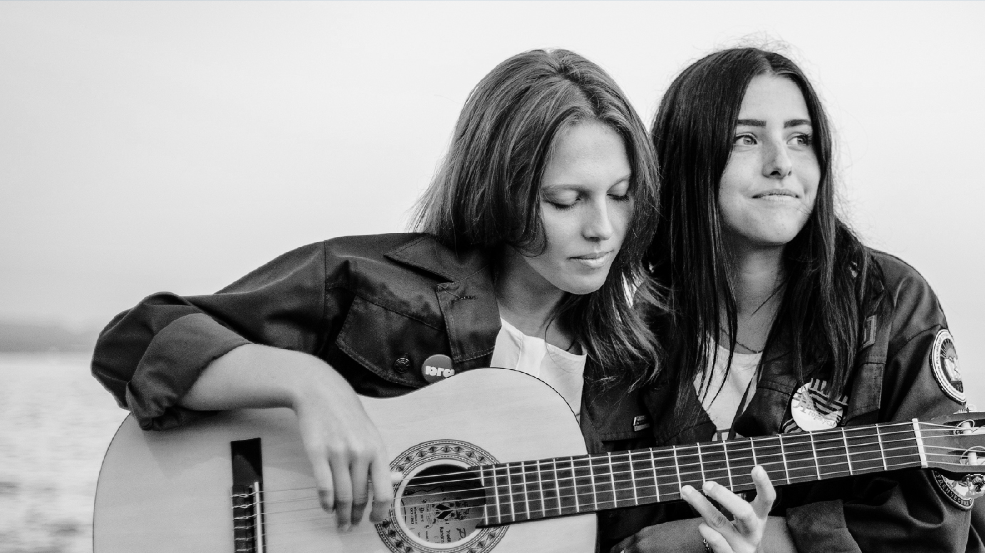






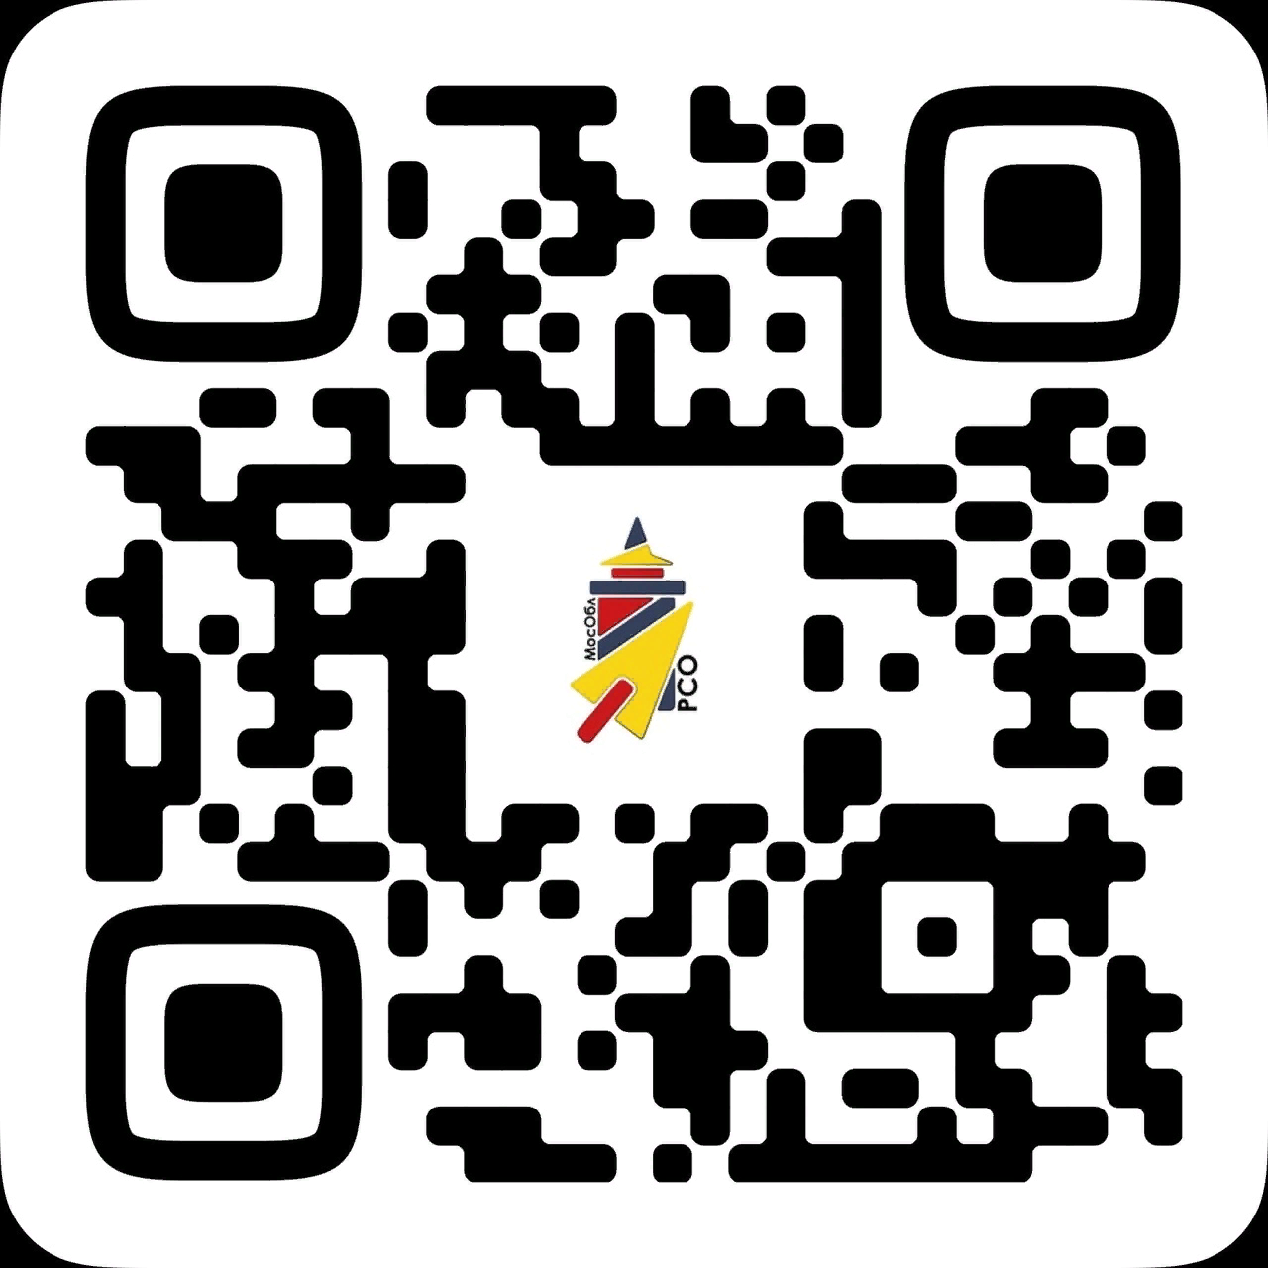
НАШИ СОЦИАЛЬНЫ СЕТИ

